Slide 1
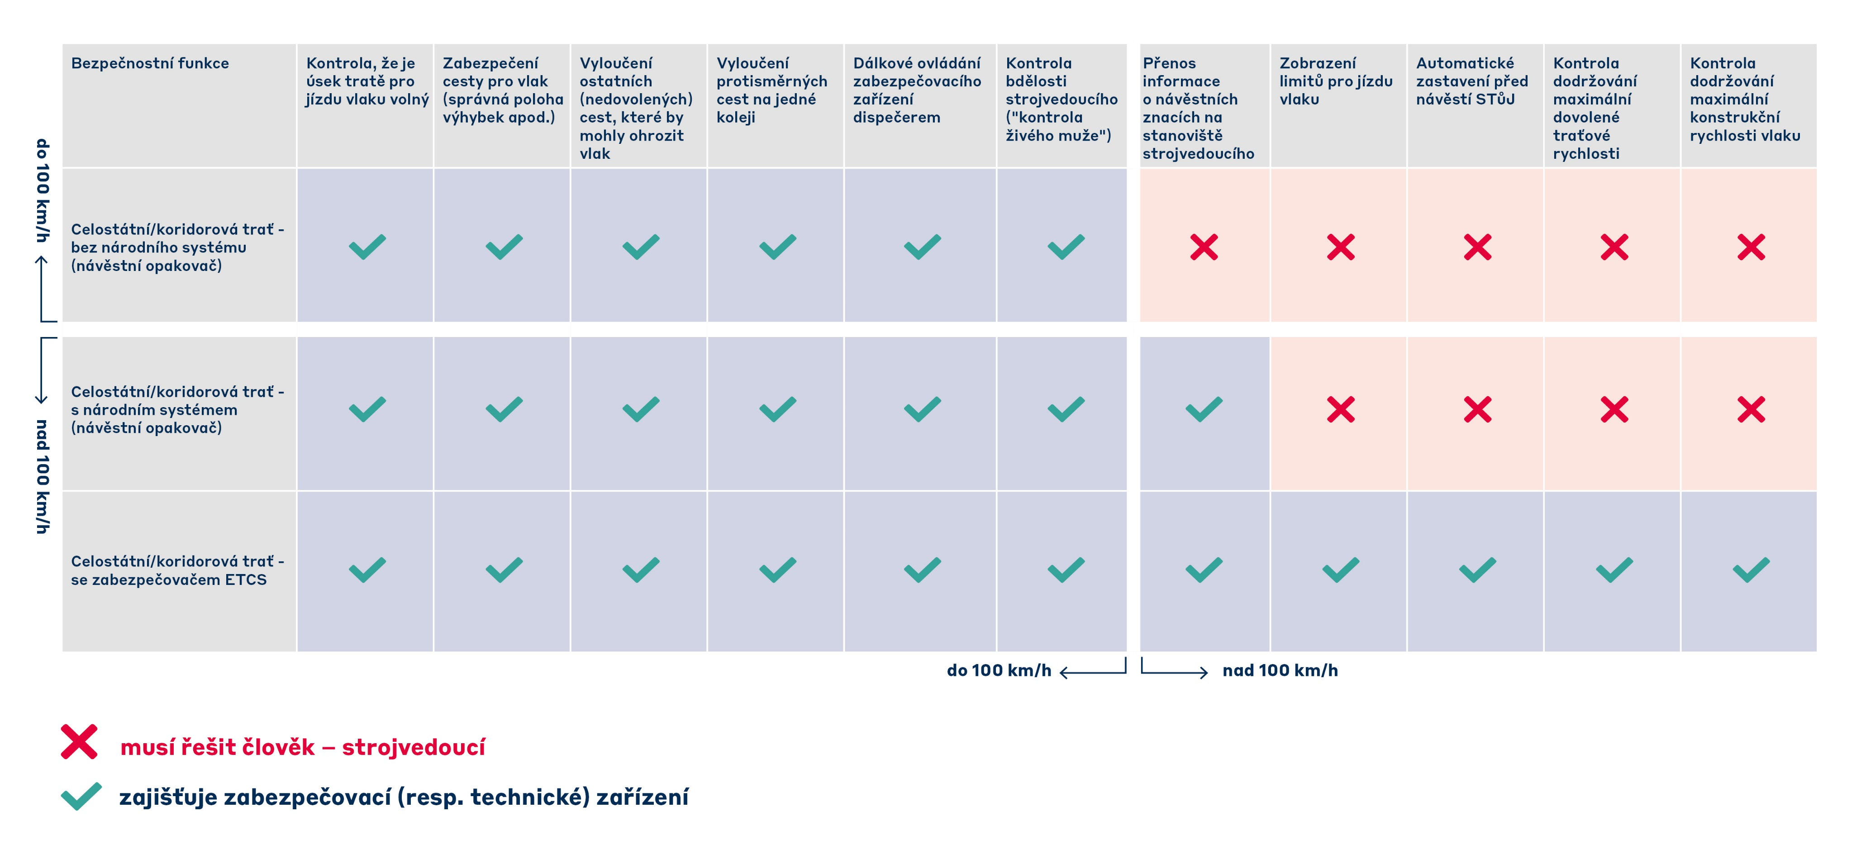
Srovnání druhů zabezpečení koridorové tratě

Slide 2
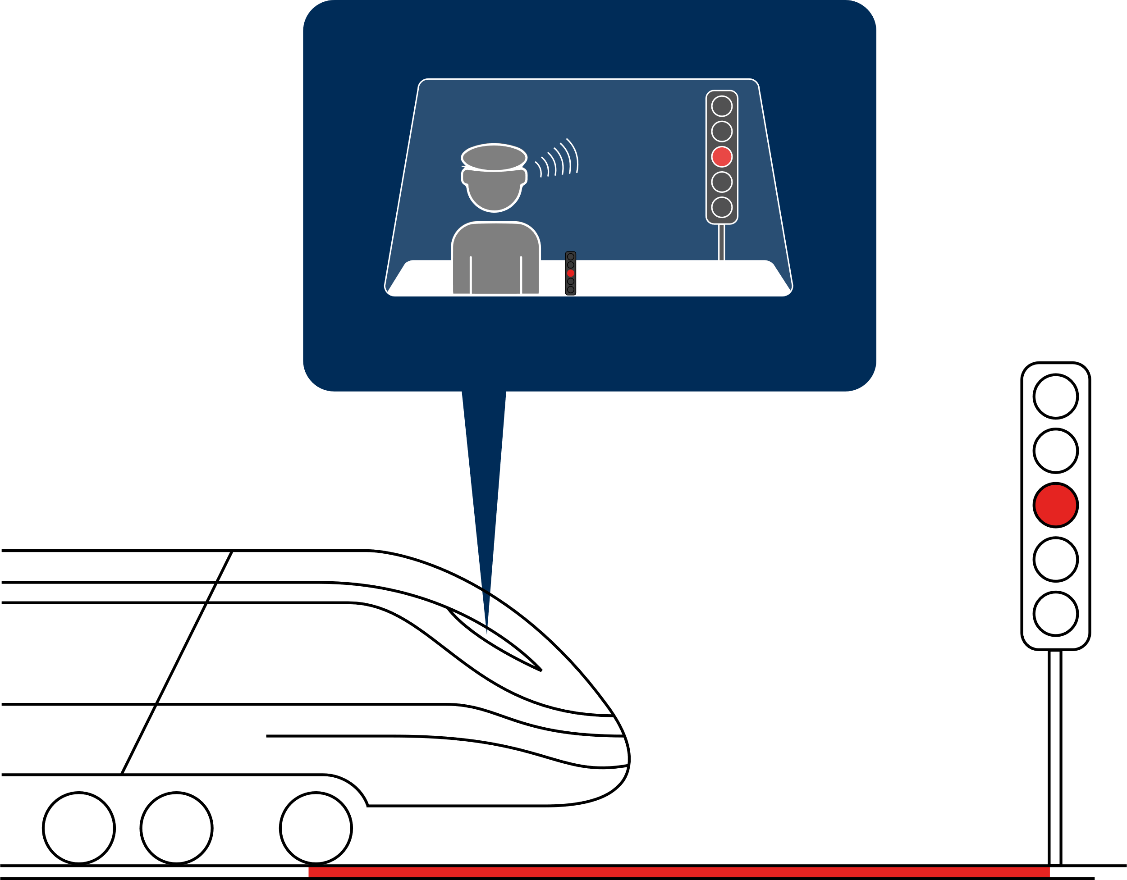
Jak probíhá jízda vlaku s národním systémem
(návěstní opakovač)
    Strojvedoucí je plně zodpovědný za respektování:
    návěsti Stůj
    nejvyšší dovolené rychlosti
Návěstní opakovač
Venkovní návěstidlo
Kolejový obvod – přenos „kódu“ červeného světla

Slide 3
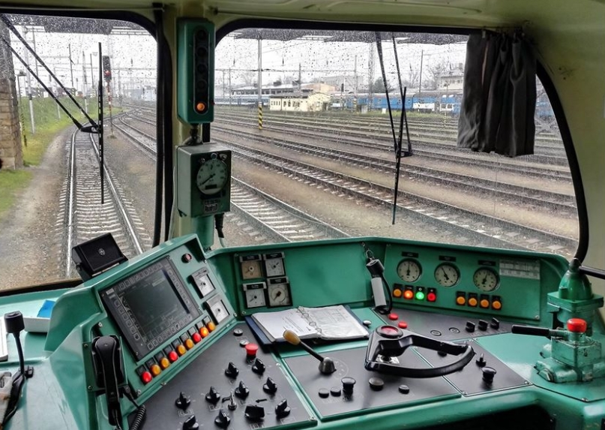
Jak se strojvedoucímu zobrazí informace s národním systémem (návěstním opakovačem)
Návěstní opakovač

Slide 4
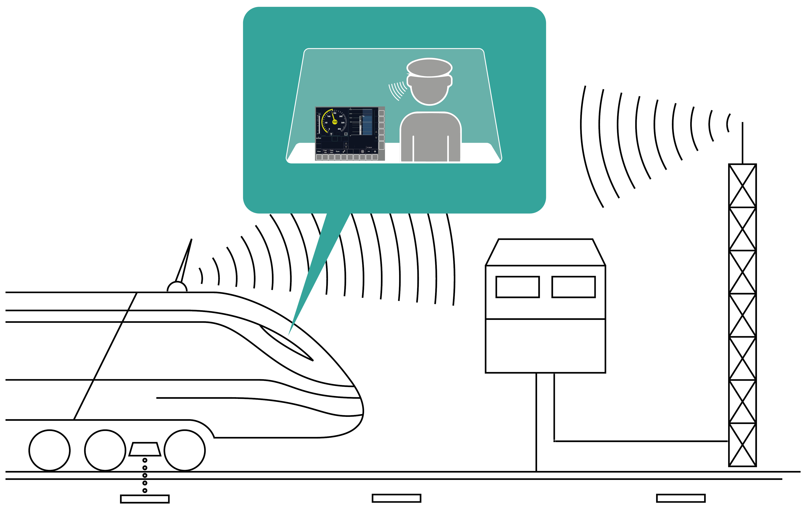



Jak probíhá jízda vlaku s ETCS
    ETCS bezpečně dohlíží, jestli strojvedoucí respektuje:
    návěst Stůj
    nejvyšší dovolenou rychlost
    a nedovolí jejich překračování.
Rádiový vysílač GSM-R
Displej pro strojvedoucího
Oprávnění k jízdě
Nejvyšší dovolená
rychlost
=
Anténa GSM-R
Brzdná křivka =
bezpečný dohled
jízdy vlaku
Mobilní část
ETCS
Radiobloková centrála ETCS
Čtečka Eurobalíz
Eurobalíza
Systém hlídá rychlost vlaku tak, aby během jízdy vždy bezpečně zastavil.

Slide 5
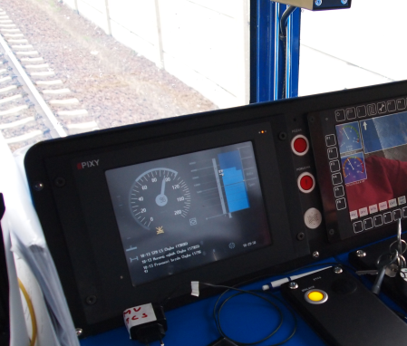
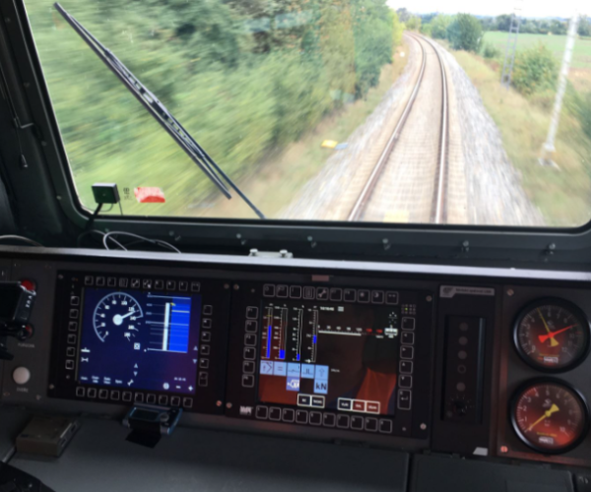
Jak se strojvedoucímu zobrazí informace s ETCS
Driver Machine Interface (DMI)

Slide 6
Jak se strojvedoucímu zobrazí informace s ETCS
Maximální kontrolovaná rychlost
Plánovací oblast
Rychloměr
Vzdálenost
Menu
Informace
o plném dohledu
Aplikační úroveň
Rychlost na trati
Sklon tratě
Pole pro zobrazení textových zpráv
Strojvedoucí má všechny informace na jednom místě.

